Slide 1
“¿De Qué Aprovecha Dios Al Hombre?”
Malaquías 3:14-15

Slide 2
“¿De Qué Aprovecha Dios Al Hombre?”
Existe una guerra entre el bien y el mal
Esta guerra consiste en:
Estar buscando probar que Dios existe
Estar buscando que Dios NO existe
Esto ha llevado al hombre ha dudar de la existencia de Dios
Pero evidencia tenemos de la existencia de Dios
Pero ahora, si Dios existe
¿De que aprovecha al hombre Dios?
El universo (Salmo 19:1)
El ser humano (Génesis 1:26-27)
La ley moral (Romanos 2:14-15)

Slide 3
“¿De Qué Aprovecha Dios Al Hombre?”
I. ¿De Qué Aprovecha Servir a Dios?
El judío dijo: “Es por demás servir a Dios? No tiene ningún sentido
Asta hoy seguimos diciendo lo mismo ¿para que servir a Dios?
1 Corintios 15:32
Isaías 22:13
Efesios 2:8-9; 2 Timoteo 1:9 (no es para salvarnos)
Filipenses 2:12 (sino para mantenernos en la salvación)
1 Corintios 15:58 (para mantenernos ocupados y recibir recompensa)
Apocalipsis 14:13

Slide 4
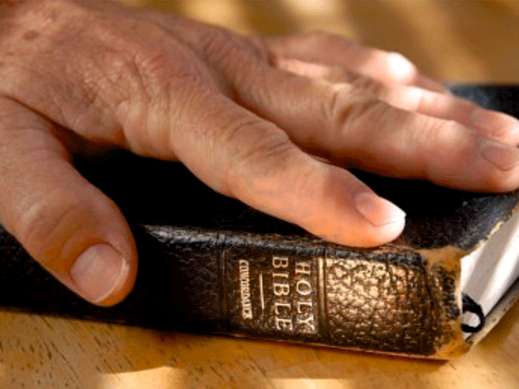
“¿De Qué Aprovecha Dios Al Hombre?”
II. ¿De Qué Aprovecha Guardar Su Palabra?
El judío dijo: “¿De que aprovecha que guardemos su ley?
Asta Hoy el hombre dice: ¿para que sirve la Biblia?
2 Timoteo 3:16-17
Juan 12:48
Juan 17:17
Romanos 10:17
Santiago 1:18
1 Pedro 1:23
Juan 8:51

Slide 5
“¿De Qué Aprovecha Dios Al Hombre?”
III. ¿De Qué Aprovecha La Obstinación?
El judío dijo: “¿Qué andemos afligidos delante de Jehová…?
Asta hoy seguimos diciendo lo mismo ¿para que ser fieles a Dios?
Juan 16:33
1 Pedro 2:20
Mateo 5:11-12
Apocalipsis 2:10
Mateo 24:13
1 Pedro 4:16

Slide 6
“¿De Qué Aprovecha Dios Al Hombre?”
Conclusión:
¿De que aprovecha servir a Dios? – Vivimos una vida provechosa y productiva aquí y nos espera una mejor en lo porvenir
¿De que aprovecha guardar su palabra? – Nos transforma en un mejor ser humano, y sobre todo nos da la oportunidad de nacer a una vida nueva
¿De que aprovecha la obstinación? – La firmeza garantiza no solamente respeto de parte del prójimo, pero mucho mejor una relación con Dios

Slide 7
“¿De Qué Aprovecha Dios Al Hombre?”
Malaquías 3:14-15

